Slide 1
Овладение основными видами движения дома, для детей подготовительной группы
Рекомендовано всем детям, под присмотром родителей, во время нахождения дома, выполнение упражнений от
Пахомовой Натальи Ивановны
инструктора по физической культуре МБДОУ №53 «Росточек»

Slide 2
РАБОТА С МЯЧОМ дома: ИГРАЙТЕ С МЯЧОМ!
Бросок мяча вверх двумя руками с хлопком или двумя хлопками и ловля двумя руками не прижимая мяч к туловищу ;
Перебрасывание мяча способом двумя руками снизу вверх своему партнёру (маме или папе, брату или сестре) и ловля от партнёра не прижимая к себе; (стараться бросать в руки партнёру)
Перебрасывание в парах способом от груди , и с ударом мяча об пол и ловля его после отскока
Подбрасывание малого мяча одной рукой и ловля двумя руками;
Подбрасывание малого мяча вверх одной рукой и ловля другой;
Катание мяча в цель («Боулинг»- катание из и.п. Стоя на двух ногах,
наклониться и покатить в цель;
Прокатывание мяча между предметами (змейкой), подталкивая его
двумя руками;
Стоя на возвышенности (стул, диван- !Важно! обязательно родитель контролирует ребёнка), ребёнок производит удар об пол и ловит мяч.

Slide 3
РАБОТА С МЯЧОМ
Удары мяча об пол одной рукой (правой и левой) и ловля двумя руками;
Отбивание мяча одной (правой, левой) рукой об пол без остановки на максимальное набивание мяча;
Ведение мяча правой рукой, затем левой рукой;
Ведение мяча вокруг себя;
Бросок мяча в стену и ловля его, тоже с хлопком;
Бросок мяча в стену и ловля мяча после отскока;
«Лягушка» - бросок мяча в стену и после отскока мяча перепрыгнуть мяч , не задевая его;
Для тех кто на даче:
Бросание мяча вдаль через шнур (сетку), способом двумя руками из-за головы и двумя руками снизу, двумя руками от груди;
Забивание мяча в ворота ногой.
Работа в парах
У каждого игрока мяч, по команде начинается переброска мячей. Один перебрасывает мяч способом снизу вверх вперёд, другой бросает мяч о пол. Задача каждого поймать мяч

Slide 4
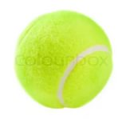
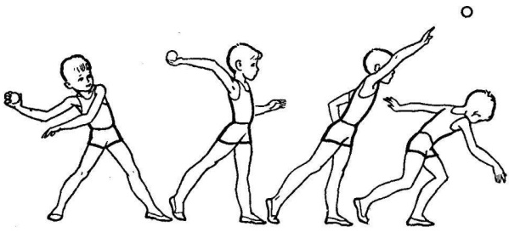
МЕТАНИЕ
Метание в горизонтальную цель. Способом «прямой рукой снизу» Метание мешочка (200гр- можно сделать самодельный из полотенца, тряпок)в коробку или корзину или в ведро. Расстояние от ребёнка 2,5 метра.
!Важно! И.П.- мешочек в правой руке, правую ногу нужно отставить назад на носок. (разноимённая позиция)
При замахе рука с мешочком отводится вниз –назад до отказа, одновременно переносится тяжесть тела на правую ногу, левая на носок;
При броске тяжесть тела опять переносим на левую ногу, рука прямая с мешочком проносится вниз-вперёд и совершает бросок мешочка в корзину.
Для тех кто на даче:
Метание в вертикальную цель ( на дальность 4 -6 метров, малым мячом)
И.П тоже , что при метание в горизонтальную цель. При замахе, правая рука с мячом проносится вниз-назад в крайнее
заднее положение и сгибается в локтевом суставе.
При броске, корпус наклоняется вперёд, рука
проносится около головы и резким рывком кисти
выбрасывает мяч вперёд-вверх. Тяжесть тела
переносится на впереди стоящую ногу.

Slide 5
ПРЫЖКИ
Прыжки на двух ногах на месте (подпрыгивания); !Важно! следить за отталкиванием. Отталкивание должно быть двумя ногами, чтобы одна нога не отталкивалась раньше другой, приземление мягкое, на носки, не на полную стопу.
Прыжок в высоту с доставанием любого предмета. Толчок одной ногой.
Прыжки на месте - Прыжок ноги врозь, прыжок ноги вместе. 6-8 раз;
Прыжки на правой и левой ноге;
5. Прыжки со сменой ног;
6. Прыжки с продвижение вперёд. (Например: прыжок через 3-5 верёвок положенные на расстояние 50-60см, следим за отталкиванием с двух ног);
Прыжки скрестно
Подскоки
9. Галоп на правую и на левую ногу
10. Прыжки через шнур вправо , влево с продвижением вперёд;
11. Прыжки с высоты (10-15 см), (Приземление производится мягко, бесшумно на носки полусогнутых ног). Всего 3-4 раза;
12. Прыжки со скакалкой

Slide 6
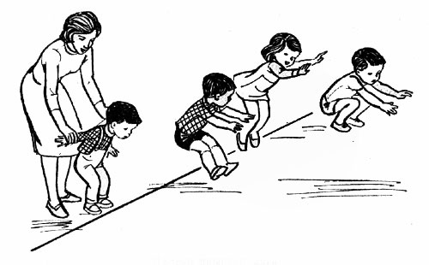
13. Прыжок в длину с места.
! Важно! Безопасность. Оденьте ребёнку спортивную обувь.
Прыжок в длину имеет несколько фаз, подготовка к отталкиванию, отталкивание, полёт и приземление.
Прыжок выполняется из и.п.- основная стойка, ноги слегка расставить, носки параллельно. Делается небольшой замах, руки отвести назад до упора, присесть и наклонить корпус слегка вперёд.
Толчок совершается двумя ногами. При толчке разгибаются колени, делается взмах руками вперёд вверх и переход на фазу полёта. В полёте ноги выносятся вперёд, при приземлении ( две ноги вместе)ноги ставятся на пятки совершая потом перекат на носки. Прыжок в длину должен совершаться на мат или что то мягкое. (Можно прыгать в песок или на земле)
Результаты диагностики
физического развития
(от низкого результата до высокого)
 | 6 лет | 7 лет
мальчики | 100-140см | 130-155 см
девочки | 90-140 см | 125-150 см

Slide 7
ХОДЬБА, БЕГ
Ходьба «змейкой» между положенными на пол предметами
Ходьба приставным шагом;
Ходьба с мешочком на голове; следить за осанкой
Повороты на право, на лево, кругом – через левое плечо;
Ходьба высоко поднимая колени (можно выполнять на месте, следить за осанкой , не наклоняться вперёд к колену)
Ходьба скрестным шагом. Выполняется боком, сначала на правую затем на левую ногу. Правая нога делает шаг в сторону, левая –скрестный шаг перед правой ногой, затем шаг правой в сторону, скрестный шаг левой ногой, сзади правой ноги.
Ходьба в полуприседе (следить за осанкой)
Бег на месте - с захлёстыванием голени, с высоким подниманием бедра
Равновесие – удержание равновесия на одной ножке (от 30 сек до 1 мин)
СИЛОВЫЕ УПРАЖНЕНИЯ
подъём туловища; (по 6-8 раз)
«велосипед» или поднимание прямых ног
«лодочка»
отжимания

Slide 8
Уважаемые родители, это рекомендации, которые вы можете выполнять со своими детьми дома для повышения уровня физической подготовленности вашего ребёнка, во время каникул, карантина и в любое свободное время.
Все упражнения подобраны по возрасту ваших детей. Все упражнения детям знакомы.
Вы можете стать своему ребёнку и учителем, и партнёром, а если вы спросите у ребёнка, как это сделать, то и побывать в роли ученика. Вы можете чередовать интеллектуальные занятия с физическими.
Не забываем говорить детям о безопасности дома, предупреждаем об этом ребёнка, всегда перед началом занятия. Находитесь рядом во время занятий. Утром не забываем делать утреннюю гимнастику, которая понравится ребёнку(ссылки на сайте).
Двигательные игры для детей 4-6 лет, вы также можете посмотреть на сайте «Подвижные игры дома для детей 4-6 лет»
И не забываем, что интеллектуальное развитие очень тесно взаимосвязано физическим. Хороших занятий! Будьте здоровы!
Инструктор по физической культуре -Пахомова Наталья Ивановна

